Slide 1
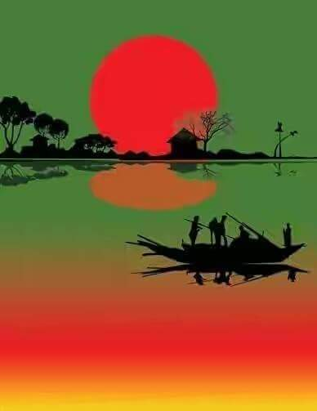
ফুলেল শুভেচ্ছা

Slide 2
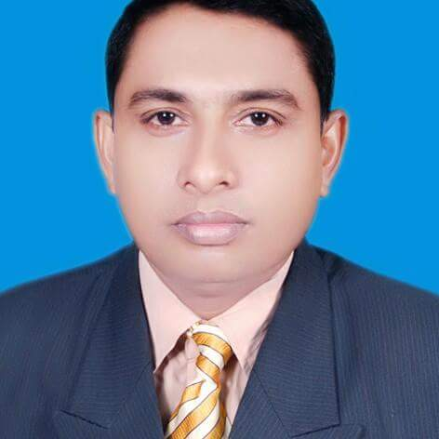
শিক্ষক পরিচিতি
মোহাম্মদ জালাল উদ্দিন
প্রধান শিক্ষক
কাচুয়া সরকারি প্রাথমিক বিদ্যালয় ।
চুনারুঘাট ,হবিগঞ্জ ।

Slide 3
শ্রেণীঃ প্রথম
বিষয়ঃ বাংলা
পাঠঃ মুক্তিযুদ্ধের কথা
পাঠ্যাংশঃ আমাদের দেশ…
......…ভালবাসি মুক্তিযোদ্ধাদের।
সময়ঃ ৪৫ মিনিট

Slide 4
২.২.১ গল্পকথা শুনে বুঝতে পারবে।
২.৪.১ গল্প কথা বলতে পারবে।
২.৪.১ গল্প কথা পড়তে পারবে।
২.৩.১ সহজ শব্দ লিখতে পারবে।

Slide 5
এসো একটি ভিডিও দেখি?

Slide 6
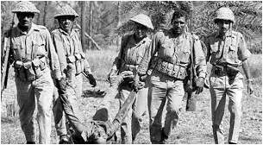
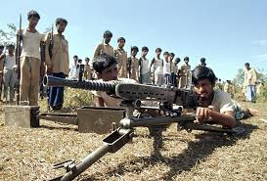
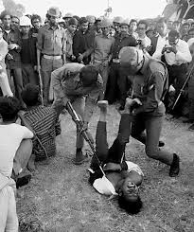
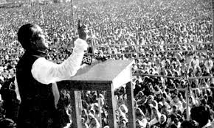
এসো কিছু ছবি দেখি

Slide 7
আজকের পাঠ
মুক্তিযুদ্ধের কথা
পাঠ্যংশঃ আমাদের দেশ...জাতির জনক।

Slide 8
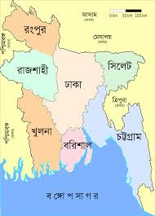
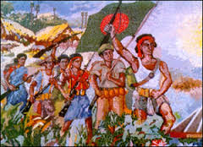
আমাদের দেশ বাংলাদেশ।
এ দেশ যুদ্ধ করে স্বাধীন হয়েছে। সে এক বিরাট ঘটনা।

Slide 9
পাকিস্তানিরা বাঙ্গালিদের ওপর হামলা করল।

Slide 10
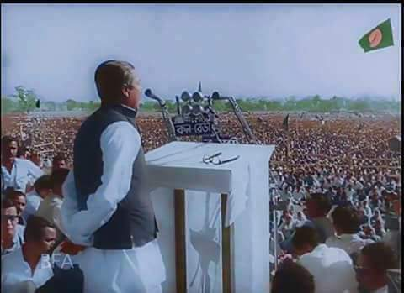
তখন মুক্তিযুদ্ধের ডাক দিলেন বঙ্গবন্ধু। তিনি আমাদের মহান নেতা। তার নাম শেখ মুজিবুর রহমান। তিনি আমাদের জাতির জনক।

Slide 11
পাকিস্থানি সেনারা ছিল দানবের মত। তারা লাখ লাখ বাঙ্গালিকে মেরে ফেলল। পুড়িয়ে দিল হাজার হাজার ঘরবাড়ি।

Slide 12
বঙ্গবন্ধুর ডাকে বাঙালিরা সাড়া দিল। পাকিস্তানী সেনাদের বিরুদ্ধে যুদ্ধ শুরু হলো। যারা মুক্তিযুদ্ধো করেছিল তারা মুক্তিযোদ্ধা।

Slide 13
তাদের ছিল সাহস ও ভালবাসা। তাদের অনেকে জীবন দিলেন। নয় মাস যুদ্ধ চলল। শেষে হার মানল পাকিস্থানি সেনারা।

Slide 14
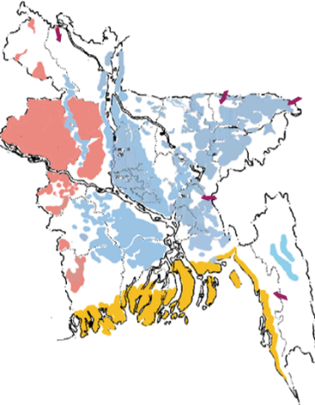
আমাদের বিজয় হলো। স্বাধীন দেশে উরল লাল সবুজের পতাকা। আমরা আমাদের দেশকে ভালবাসি। ভালবাসি মুক্তিযোদ্ধাদের।

Slide 15
যুক্তবর্ণ শিখি
যুদ্ধ | দ্ধ | দ | ধ
মুক্তি | ক্ত | ক | ত
পাকিস্তানি | স্ত | স | ত

Slide 16
পাঠ্য বইয়ের ৭১ পৃষ্ঠা খোলো?

Slide 17
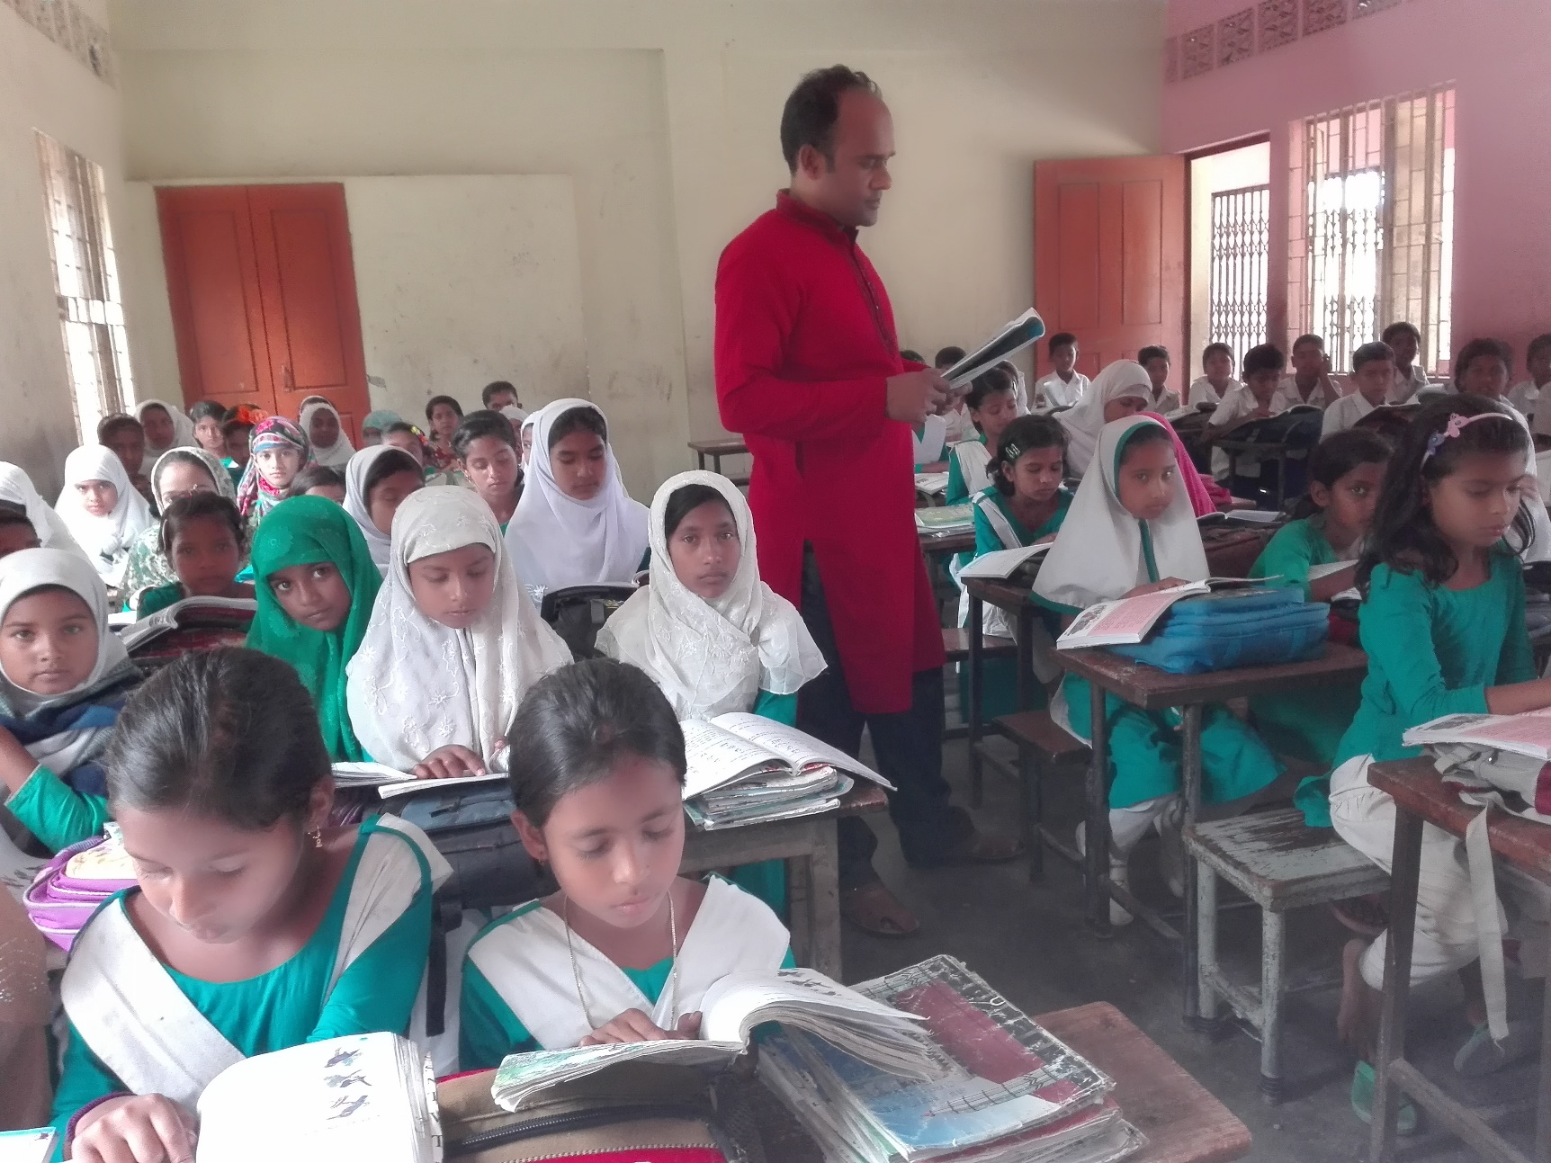
শিক্ষকের সরব পাঠ

Slide 18
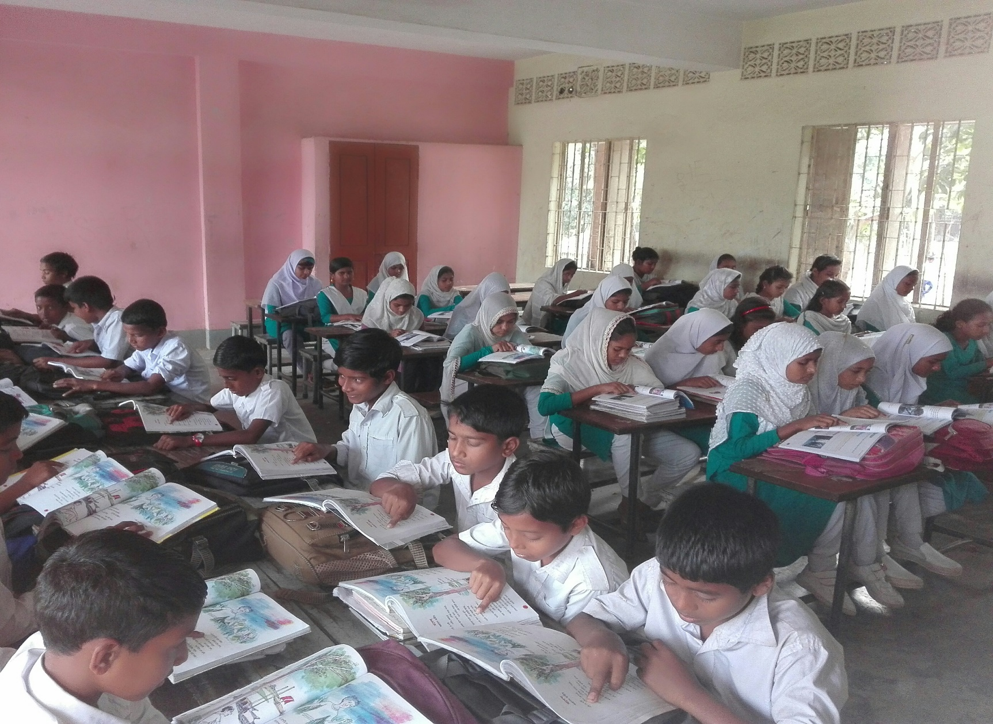
শিক্ষার্থীর পাঠ

Slide 19
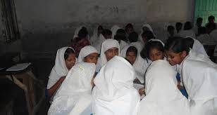
দলগত কাজ
লাল দল --- ১ম ৫ লাইন পড়।
নীল দল ----- ২য় ৪ লাইন পড় ।
সবুজ দল ----- শেষ ৫ লাইন পড়।

Slide 20
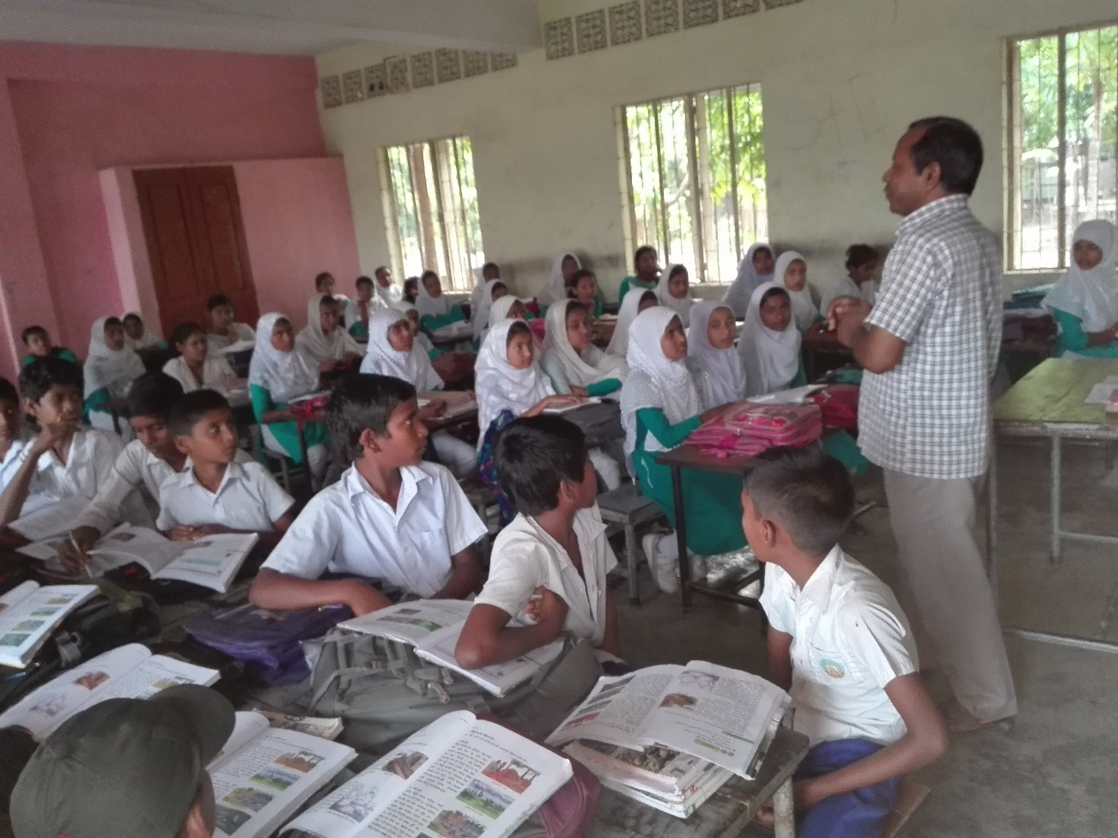
একক কাজ
প্রত্যেকে গল্পটি পড় এবং ১টি করে যুক্তবর্ণ বাছাই করো।

Slide 21
মূল্যায়ন
যুক্তবর্ণ লিখি
মুক্তিযুদ্ধ
ক্ত
ক
ত
স্ব
স
ব
স্বাধীন

Slide 22
শব্দ দিয়ে বাক্য তৈরী
বঙ্গবন্ধু = বঙ্গবন্ধু স্বাধীনতার ডাকদেন।
পতাকা = আমাদের পতাকার রং লাল ও সবুজ।

Slide 23
অল্পকথায় উত্তর বলি
ক। আমাদের দেশের নাম কী?
খ। কে মুক্তিযুদ্ধের ডাক দেন?
গ। আমাদের জাতির জনকের নাম কী?
বাংলাদেশ
বঙ্গবন্ধু শেখ মুজিবুর রহমান
বঙ্গবন্ধু শেখ মুজিবুর রহমান

Slide 24
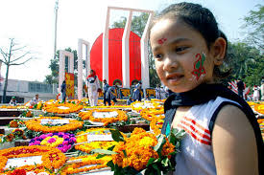
সবাইকে ধন্যবাদ

